Slide 1

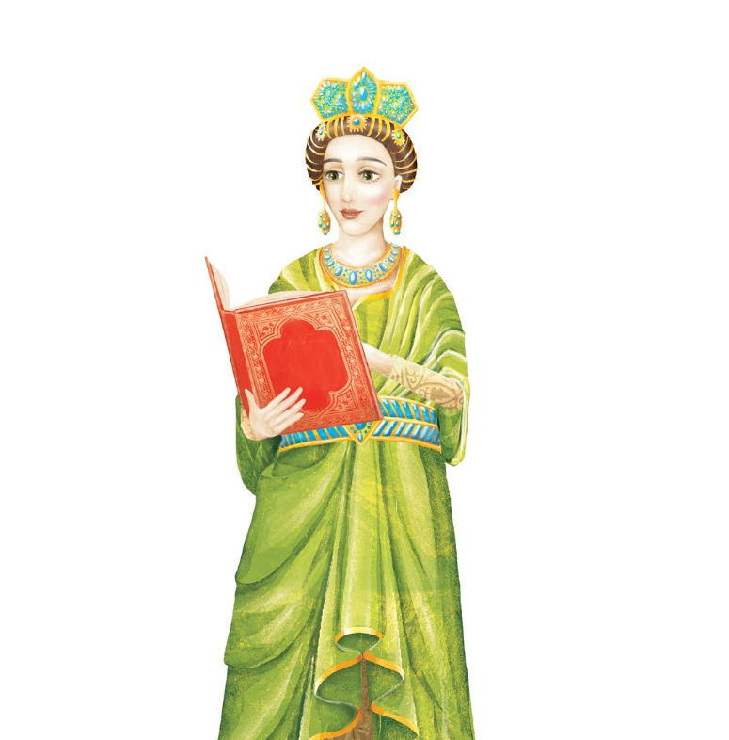

Postanak i uspon osmanske države
Nastavna tema: Uspon Osmanskog Carstva

Slide 2
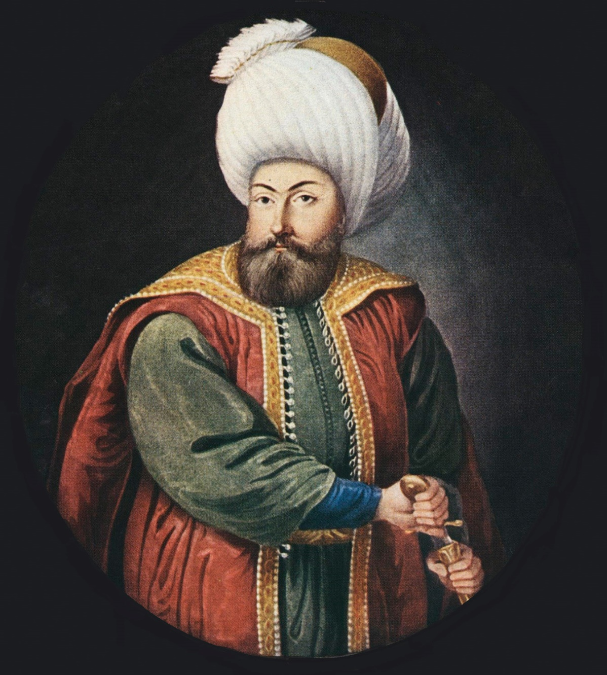
Postanak i uspon osmanske države
Notes:
Osman I., turski emir, osnivač i prvi sultan Osmanskog Carstva, XIII./XIV. st.

Slide 3
Postanak i uspon osmanske države
Pročitajte u udžbeniku na stranici 152. tekst koji govori o legendi o snu cara Osmana i odgovorite na pitanja.

Slide 4
Postanak i uspon osmanske države
Osman potkraj XIII. st. ujedinio nekoliko turskih plemena u manju državicu na granicama Bizantskog Carstva
Stvaranje Osmanskog Carstva
Na čelu države sultan – ima potpunu i neograničenu vlast
Društvo podijeljeno na dva sloja – one koji su oslobođeni poreza i one koji plaćaju poreze (raja)
Muslimanska država u kojoj se cjelokupni život temelji na Kur´anu

Slide 5
Postanak i uspon osmanske države
Podjela Carstva na: pašaluke i sandžake
Pašaluci – velike pokrajine
Sandžaci – manje oblasti
Razvijeni trgovina, obrt i poljoprivreda
Jaka i organizirana vojska

Slide 6
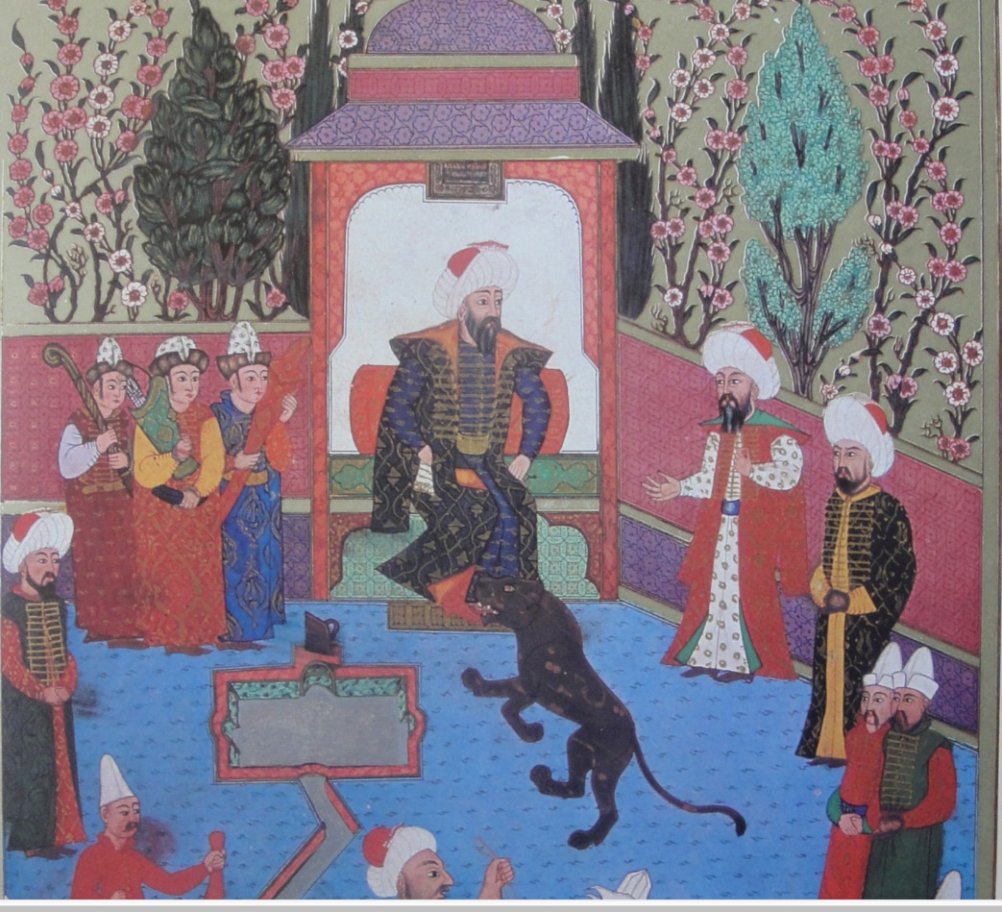
Postanak i uspon osmanske države
Notes:
Sultan Osman I., utemeljitelj Osmanskog Carstva

Slide 7
Postanak i uspon osmanske države
Uvođenje osmanskog oblika feudalizma na osvojenim područjima
Sultan određivao visinu prihoda ovisno o veličini posjeda
Timar – zemljišni posjed koji je sultan doživotno davao na uživanje vojnicima i državnim službenicima
Dužnost odaziva u rat na poziv sultana
Posjed se vraćao sultanu nakon smrti uživatelja posjeda

Slide 8
Postanak i uspon osmanske države
Dobro organizirana i disciplinirana vojska
Spahije – teško konjaništvo
Janjičari – pješačke postrojbe, udarna moć osmanlijske vojske
Danak u krvi – popunjavanje janjičarskih postrojbi
Otimanje zdrave kršćanske djece u dobi od 10 do 15 godina

Slide 9
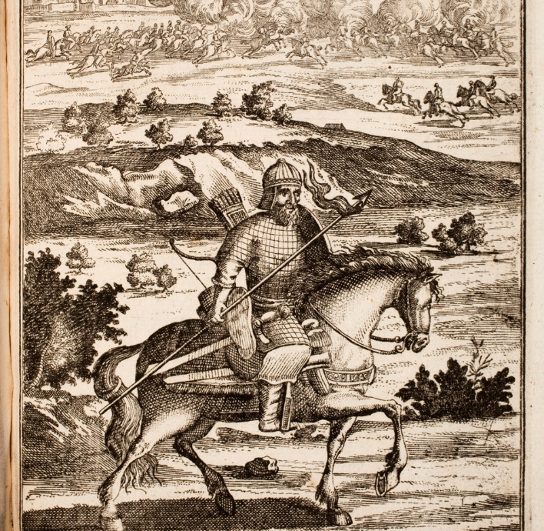
Postanak i uspon osmanske države
Notes:
Ilustracija spahije

Slide 10
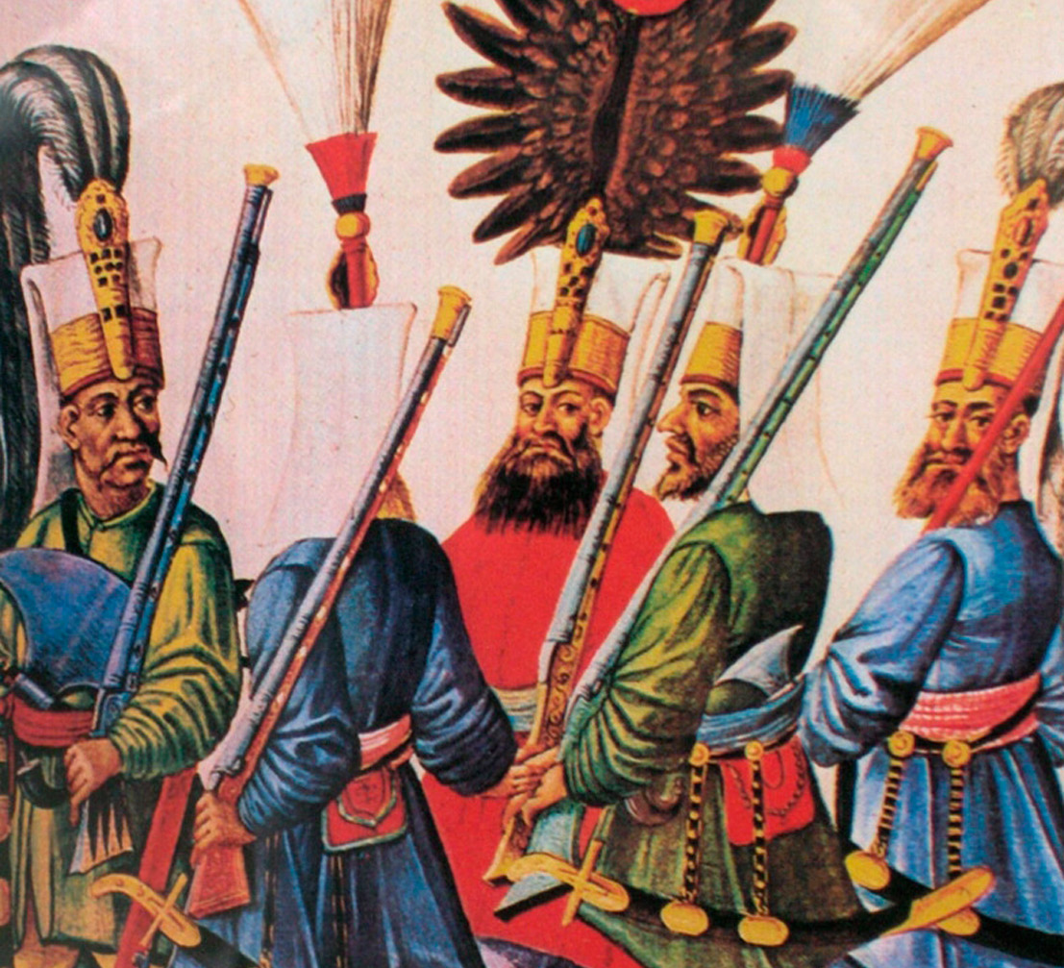
Postanak i uspon osmanske države
Notes:
Janjičari

Slide 11
Postanak i uspon osmanske države
Postojanje neredovitih postrojbi
Akindžije – lako naoružani konjanici, jurišnici
Zadaća uznemiravanje i pljačkanje neprijatelja
Prihod ostvarivali ratnim plijenom

Slide 12
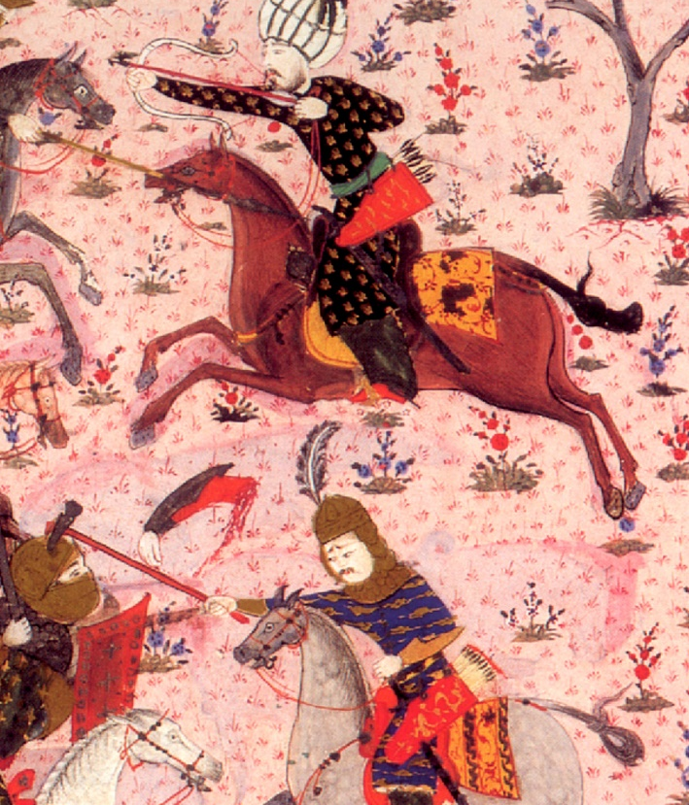
Postanak i uspon osmanske države
Notes:
Akindžije u bitci

Slide 13
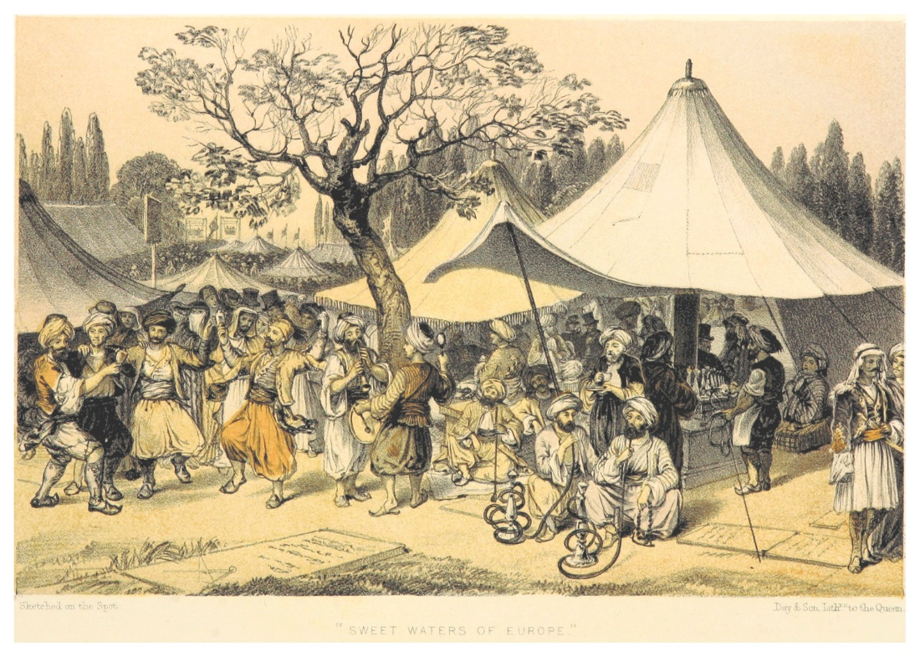
Postanak i uspon osmanske države
Promotrite sliku u udžbeniku na stranici 154., pročitajte tekst i odgovorite na pitanja.

Slide 14
UPAMTIMO
San cara Osmana
Osman potkraj XIII. st. ujedinio nekoliko turskih plemena
Stvaranje Osmanskog Carstva
Na čelu države sultan – ima potpunu i neograničenu vlast
Društvo podijeljeno na dva sloja – one koji su oslobođeni poreza i one koji plaćaju poreze (raja)
Muslimanska država u kojoj se cjelokupni život temelji na Kur´anu

Slide 15
UPAMTIMO
Podjela Carstva na: pašaluke i sandžake
Pašaluci – velike pokrajine
Sandžaci – manje oblasti
Razvijeni trgovina, obrt i poljoprivreda
Jaka i organizirana vojska
Uvođenje osmanskog oblika feudalizma na osvojenim područjima
Timar – zemljišni posjed koji je sultan doživotno davao na uživanje vojnicima i državnim službenicima

Slide 16
UPAMTIMO
Dobro organizirana i disciplinirana vojska
Spahije – teško konjaništvo
Janjičari – pješačke postrojbe, udarna moć osmanlijske vojske
Danak u krvi – popunjavanje janjičarskih postrojbi
Otimanje zdrave kršćanske djece
Akindžije – lako naoružani konjanici, jurišnici
Zadaća uznemiravanje i pljačkanje neprijatelja

